Slide 1
Бібліотека – виховний простір навчального закладу
Бібліотека – це той храм, де завжди народжується і зберігається духовність
В. Сухомлинський
Манженко Інна Володимирівна
бібліотекар Рівнянської ЗШ № 7

Slide 2
Місце бібліотеки у створенні необхідних умов для розвитку школяра: допомогти педагогам, учням і батькам у формуванні творчої, соціально активної особистості

Slide 3
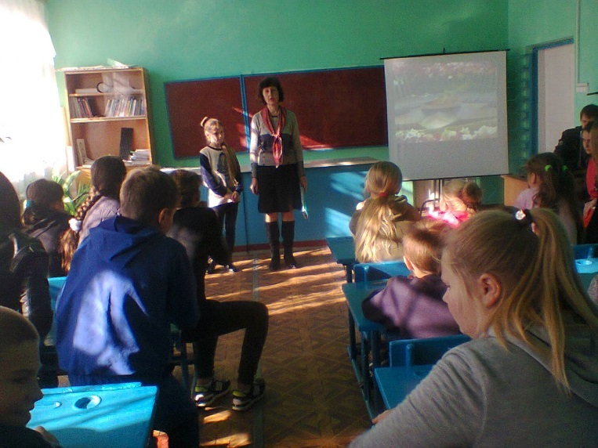
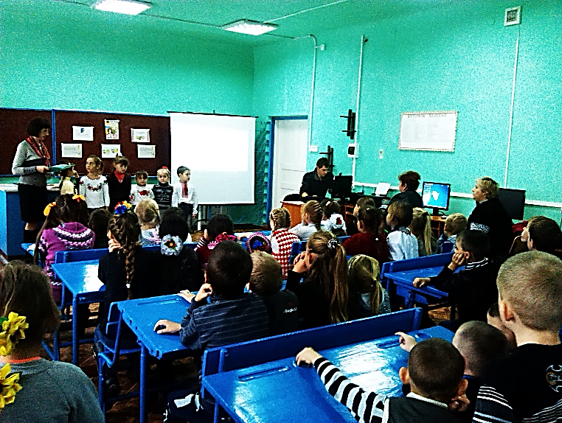
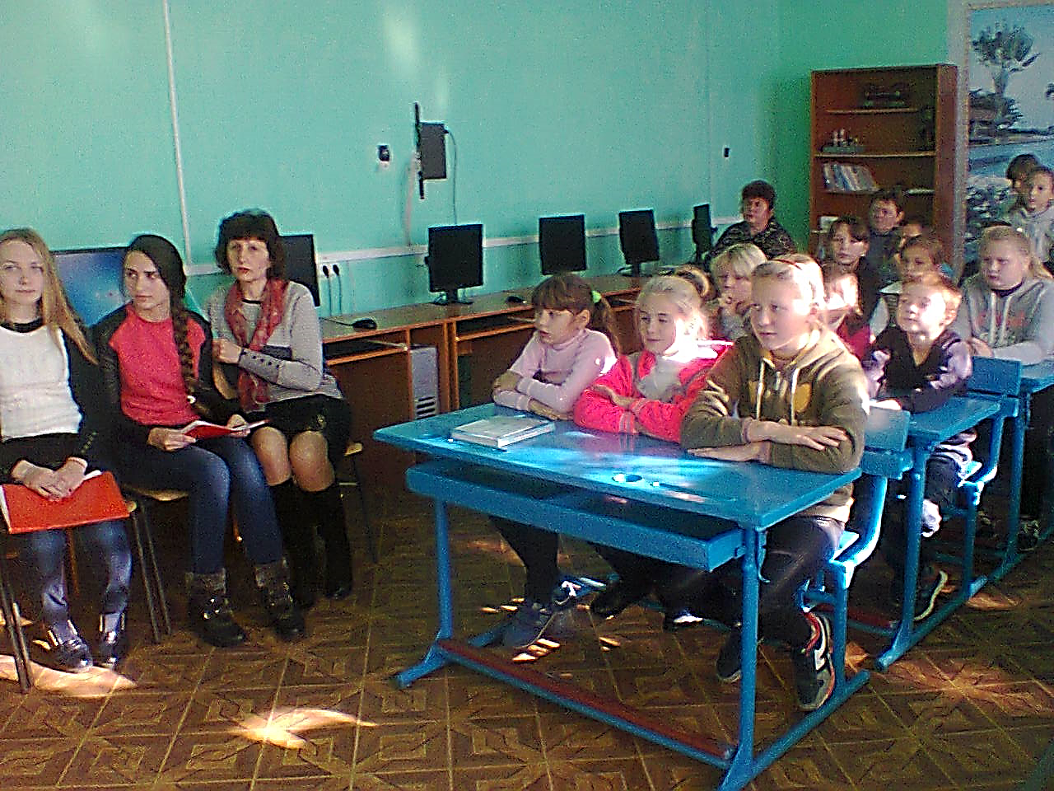
Бібліотека в школі - це живий організм, де поряд із важкою інтелектуальною працею уживається цікаве дозвілля
Центр соціально-культурного розвитку дітей і дорослих
Інформаційно – методичний центр
База навчання

Slide 4
ОСНОВНІ НАПРЯМИ РОБОТИ БІБЛІОТЕКИ
СПІЛЬНА ДІЯЛЬНІСТЬ БІБЛІОТЕКИ І ВЧИТЕЛІВ
БІБЛІОТЕЧНА СПРАВА ЯК РОЗВИТОК ЧИТАЦЬКИХ СМАКІВ
ВИХОВНА РОБОТА

Slide 5
БІБЛІОТЕКА ПЕРЕДБАЧАЄ НАДАННЯ ПОСЛУГ ЧЕРЕЗ:
МАСОВІ ФОРМИ РОБОТИ
ОРГАНІЗАЦІЮ РОБОТИ БІБЛІОТЕЧНИХ ГУРТКІВ
БІБЛІОТЕЧНІ УРОКИ
ІНДИВІДУАЛЬНУ РОБОТУ
СТВОРЕННЯ БІБЛІОТЕЧНИХ ІНФОРМАЦІЙНИХ КУТОЧКІВ

Slide 6
До кожної категорії читачів
( учителів, учнів, батьків ) бібліотека ставить завдання, які вирішує через різноманітні форми роботи
Книжки збирають перлини
людської думки
і передають їх нащадкам

Slide 7
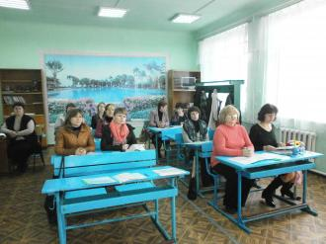
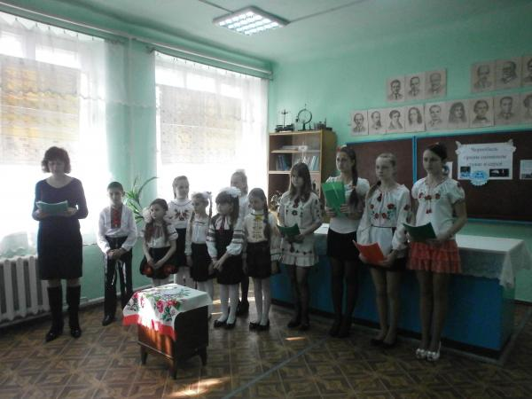
КАТЕГОРІЯ ЧИТАЧІВ: УЧИТЕЛІ
ЗАВДАННЯ: пропаганда книги і методичних систем роботи з нею
ФОРМИ РОБОТИ:
огляд літературних новин
бібліотечні уроки
книжкові виставки
навчально-ділова гра
предметні тижні
педагогічні роздуми
Хто вчиться змолоду,
не знає на старість голоду

Slide 8
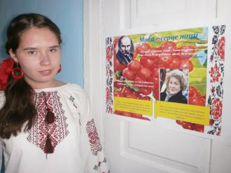
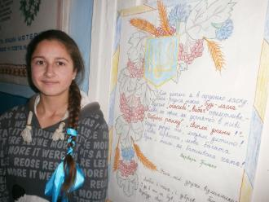
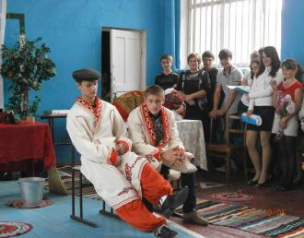
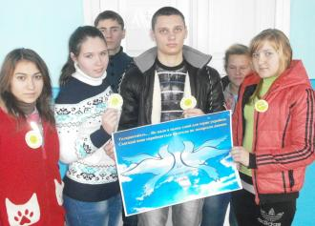
КАТЕГОРІЯ ЧИТАЧІВ: УЧНІ
ЗАВДАННЯ: формування інформаційної культури, основ незалежного користувача бібліотеки, який упевнено працює з різноманітними джерелами інформації
ФОРМИ РОБОТИ:
тиждень дитячої та юнацької книги
ігри, конкурси, турніри
літературні вікторини
екскурсії, театралізації
творчі зустрічі з поетами
Золото добувають
із землі, а знання - з книжок

Slide 9
КАТЕГОРІЯ ЧИТАЧІВ: БАТЬКИ
Завдання:
ФОРМИ РОБОТИ:
бесіди, лекції
круглий стіл “ Родина і бібліотека школи “
виставки, тематичні полиці
огляд літератури
практичні заняття “ Як відремонтувати книгу “
Дім без книги
- день без сонця

Slide 10
Результативність роботи
Підвищуються читацькі інтереси
Розвиваються творчі здібності, упевненість у власних силах
Розвивається вміння орієнтуватися в бібліотечному фонді і нових надходженнях
Виробляється уявлення про життєву позицію

